Slide 1
Scénario PFRC Partage d’une démarche pédagogique BCP AGOrA – Assistance à la Gestion des Organisations et de leurs Activités Wafaa SAASSAA – Académie de Créteil
Plan national de formation – 19 mai 2021
La transformation numérique dans les métiers de service : impact sur les diplômes préparant aux métiers support

Slide 2
Référentiel de compétences : Les blocs de compétences spécifiques au bac pro AGOrA
Bloc 1
Gérer des relations avec les clients, les usagers et les adhérents
Bloc 2
Organiser et suivre de l’activité de production
(de biens ou de services)
Bloc 3
Administrer le personnel

Slide 3
LE CONTEXTE PROFESSIONNEL PFRC : PARTENAIRE DE LA FORMATION RELATION CLIENT
ORGANISME DE FORMATION
PME – SASU
Offre de formation à la carte et sur mesure
UN CONTEXTE DE TRAVAIL « PHYGITAL » : PHYSIQUE ET DIGITAL
Formation en présentiel
Formation à distance synchrone et asynchrone
UNE MARQUE EMPLOYEUR
Des valeurs
Des engagements RSE
Une démarche qualité
Rôle de l’apprenant AGOrA : Assistant Administratif

Slide 4
PFRC, UNE HISTOIRE, UN PROCESSUS MÉTIER, … 7 SITUATIONS PROFESSIONNELLES & DES USAGES DU NUMÉRIQUE
Une histoire inspirée
du processus métier
et des processus supports
Des situations d’apprentissage
extraites du RA contextualisées
et situées
Compétences visées
du RC
Ressources humaines
POLYVALENCE PROFESSIONNALISATION
Des situations
professionnelles
Système d’information
Ressources organisationnelles
Ressources technologiques

Slide 5
PFRC, UNE HISTOIRE, UN PROCESSUS MÉTIER, … 7 SITUATIONS PROFESSIONNELLES & DES USAGES DU NUMÉRIQUE
Blocs 1/2/3
Communication sur la politique de protection des données suite à une cyberattaque
Blocs 1/2/3
Création de la base
de données PGI de l’entreprise
Blocs 1/2
Organisation et mise en place d’une formation AFPR (Action de Formation Préalable au Recrutement)
Bloc 3
Participation à
l'e-recrutement
1
3
5
7
2
4
6
Bloc 2
Suivi de l'appel d’offres dans le cadre de la mise en place d'un site de l’e-commerce
Bloc 2
Aménagement d’une nouvelle salle de formation
Bloc 1
Participation à la gestion de la réputation web

Slide 6
PFRC, UNE HISTOIRE, UN PROCESSUS MÉTIER, … 7 SITUATIONS PROFESSIONNELLES & DES USAGES DU NUMÉRIQUE
Configuration PGI – Création des BDD
produits, clients, prospects, prestataires, salariés.
Blocs 1/2/3
Communication sur la politique de protection des données suite à une cyberattaque
Blocs 1/2/3
Création de la base
de données PGI de l’entreprise
Blocs 1/2
Organisation et mise en place d’une formation AFPR (Action de Formation Préalable au Recrutement)
Bloc 3
Participation à
l'e-recrutement
1
3
5
7
2
4
6
Bloc 2
Suivi de l'appel d’offres dans le cadre de la mise en place d'un site de l’e-commerce
Bloc 2
Aménagement d’une nouvelle salle de formation
Bloc 1
Participation à la gestion de la réputation web
Notes:
Ajout : création BDD (car pas seulement configuration)

Slide 7
PFRC, UNE HISTOIRE, UN PROCESSUS MÉTIER, … 7 SITUATIONS PROFESSIONNELLES & DES USAGES DU NUMÉRIQUE
Configuration PGI
Blocs 1/2/3
Communication sur la politique de protection des données suite à une cyberattaque
Blocs 1/2/3
Création de la base
de données PGI de l’entreprise
Blocs 1/2
Organisation et mise en place d’une formation AFPR (Action de Formation Préalable au Recrutement)
Bloc 3
Participation à
l'e-recrutement
1
3
5
7
2
4
6
Bloc 2
Suivi de l'appel d’offres dans le cadre de la mise en place d'un site de l’e-commerce
Bloc 2
Aménagement d’une nouvelle salle de formation
Bloc 1
Participation à la gestion de la réputation web
Processus de production dans le cadre de l’e-commerce.

Slide 8
PFRC, UNE HISTOIRE, UN PROCESSUS MÉTIER, … 7 SITUATIONS PROFESSIONNELLES & DES USAGES DU NUMÉRIQUE
Processus de production & de Relation Client : Cycle de vie documents commerciaux CRM, Montage financier, Planification de RDV, Formation à distance, Enquête satisfaction en ligne.
Configuration PGI
Blocs 1/2/3
Communication sur la politique de protection des données suite à une cyberattaque
Blocs 1/2/3
Création de la base
de données PGI de l’entreprise
Blocs 1/2
Organisation et mise en place d’une formation AFPR (Action de Formation Préalable au Recrutement)
Bloc 3
Participation à
l'e-recrutement
1
3
5
7
2
4
6
Bloc 2
Suivi de l'appel d’offres dans le cadre de la mise en place d'un site de l’e-commerce
Bloc 2
Aménagement d’une nouvelle salle de formation
Bloc 1
Participation à la gestion de la réputation web
Processus de production dans le cadre de l’e-commerce

Slide 9
PFRC, UNE HISTOIRE, UN PROCESSUS MÉTIER, … 7 SITUATIONS PROFESSIONNELLES & DES USAGES DU NUMÉRIQUE
Processus de production & de Relation Client
Configuration PGI
Blocs 1/2/3
Communication sur la politique de protection des données suite à une cyberattaque
Blocs 1/2/3
Création de la base
de données PGI de l’entreprise
Blocs 1/2
Organisation et mise en place d’une formation AFPR (Action de Formation Préalable au Recrutement)
Bloc 3
Participation à
l'e-recrutement
1
3
5
7
2
4
6
Bloc 2
Suivi de l'appel d’offres dans le cadre de la mise en place d'un site de l’e-commerce
Bloc 2
Aménagement d’une nouvelle salle de formation
Bloc 1
Participation à la gestion de la réputation web
Processus de production dans le cadre de l’e-commerce
Usage d’outils numériques au service de l’activité de production : Simulation de l’aménagement d’une salle de formation en 3D,
Comparateurs en ligne, Sites d’évaluation.

Slide 10
PFRC, UNE HISTOIRE, UN PROCESSUS MÉTIER, … 7 SITUATIONS PROFESSIONNELLES & DES USAGES DU NUMÉRIQUE
Processus RH numérique :
E-recutement, RGPD, veille numérique, mise à jour site web
Processus de production & de Relation Client
Configuration PGI
Blocs 1/2/3
Communication sur la politique de protection des données suite à une cyberattaque
Blocs 1/2/3
Création de la base
de données PGI de l’entreprise
Blocs 1/2
Organisation et mise en place d’une formation AFPR (Action de Formation Préalable au Recrutement)
Bloc 3
Participation à
l'e-recrutement
1
3
5
7
2
4
6
Bloc 2
Suivi de l'appel d’offres dans le cadre de la mise en place d'un site de l’e-commerce
Bloc 2
Aménagement d’une nouvelle salle de formation
Bloc 1
Participation à la gestion de la réputation web
Processus de production dans le cadre de l’e-commerce
Usage d’outils numériques au service de l’activité de production

Slide 11
PFRC, UNE HISTOIRE, UN PROCESSUS MÉTIER, … 7 SITUATIONS PROFESSIONNELLES & DES USAGES DU NUMÉRIQUE
Processus de production & de Relation Client
Configuration PGI
Processus RH numérique
Blocs 1/2/3
Communication sur la politique de protection des données suite à une cyberattaque
Blocs 1/2/3
Création de la base
de données PGI de l’entreprise
Blocs 1/2
Organisation et mise en place d’une formation AFPR (Action de Formation Préalable au Recrutement)
Bloc 3
Participation à
l'e-recrutement
1
3
5
7
2
4
6
Bloc 2
Suivi de l'appel d’offres dans le cadre de la mise en place d'un site de l’e-commerce
Bloc 2
Aménagement d’une nouvelle salle de formation
Bloc 1
Participation à la gestion de la réputation web
Processus de production dans le cadre de l’e-commerce
Usage d’outils numériques au service de l’activité de production
Initiation à la relation client digitale : Maîtrise de la langue dans la communication numérique

Slide 12
PFRC, UNE HISTOIRE, UN PROCESSUS MÉTIER, … 7 SITUATIONS PROFESSIONNELLES & DES USAGES DU NUMÉRIQUE
Gestion de crise numérique : agir, organiser, réguler, sécuriser ….
Processus de production & de Relation Client
Configuration PGI
Processus RH numérique
Blocs 1/2/3
Communication sur la politique de protection des données suite à une cyberattaque
Blocs 1/2/3
Création de la base
de données PGI de l’entreprise
Blocs 1/2
Organisation et mise en place d’une formation AFPR (Action de Formation Préalable au Recrutement)
Bloc 3
Participation à
l'e-recrutement
1
3
5
7
2
4
6
Bloc 2
Suivi de l'appel d’offres dans le cadre de la mise en place d'un site de l’e-commerce
Bloc 2
Aménagement d’une nouvelle salle de formation
Bloc 1
Participation à la gestion de la réputation web
Processus de production dans le cadre de l’e-commerce
Usage d’outils numériques au service de l’activité de production
Initiation à la relation client digitale

Slide 13
PFRC, UNE HISTOIRE, UN PROCESSUS MÉTIER, … 7 SITUATIONS PROFESSIONNELLES & DES USAGES DU NUMÉRIQUE
Processus de production & de Relation Client
Gestion de crise numérique
Configuration PGI
Processus RH numérique
Blocs 1/2/3
Communication sur la politique de protection des données suite à une cyberattaque
Blocs 1/2/3
Création de la base
de données PGI de l’entreprise
Blocs 1/2
Organisation et mise en place d’une formation AFPR (Action de Formation Préalable au Recrutement)
Bloc 3
Participation à
l'e-recrutement
1
3
5
7
2
4
6
Bloc 2
Suivi de l'appel d’offres dans le cadre de la mise en place d'un site de l’e-commerce
Bloc 2
Aménagement d’une nouvelle salle de formation
Bloc 1
Participation à la gestion de la réputation web
Processus de production dans le cadre de l’e-commerce
Usage d’outils numériques au service de l’activité de production
Initiation à la relation client digitale

Slide 14
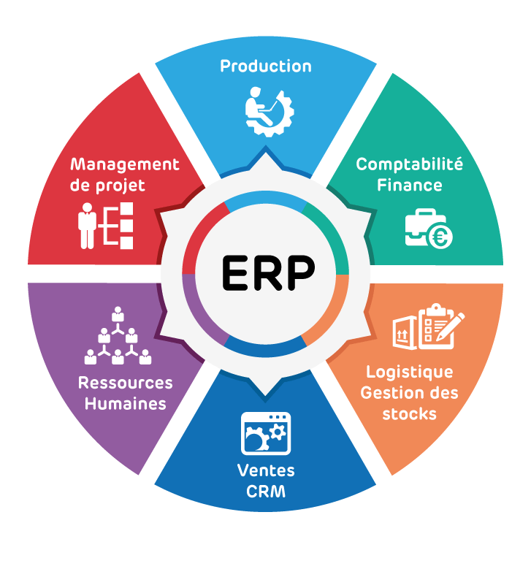
UN ENVIRONNEMENT NUMÉRIQUE POUR APPUYER LES MODALITÉS PÉDAGOGIQUES
Compte PFRC
Agenda
Mur collaboratif
Visio conference
Pad
Page PFRC
https://pfrc-formation.wixsite.com/accueil
PRÉSENCE EN LIGNE
Forum
Messagerie
Chat
Blog
Casier
Poste-fichiers
GED
Application vie scolaire
PGI
Espace documentaire
Suite bureautique
ENT RÉGION FULL WEB

Slide 15
CADRES ET MODALITÉS PÉDAGOGIQUES
Classe inversée
Apprentissage croisé
Évaluation diagnostique
Mise en place de procédures : sécurité des données, droits d’accès, …
Portfolio numérique personnel
Présence en ligne PFRC support aux activités des élèves : chat, écritures articles, post réseaux sociaux, mise à jour site internet
Règles du savoir-être professionnel
Règles sociales
Empathie
Reformulation
Interaction entre apprenants
Evaluation entre pairs
Entretien professionnel
Progression spiralaire
Pédagogie déductive
Pédagogie active et de projet
Gérer les flux d’information Transmettre
Informer
Échanger
Motiver
Communiquer
Se situer
Pratiquer
Collaborer
Fiche de poste et plan de travail selon le poste et la répartition du travail
Simulation de réunion de travail
Espace de travail partagé, outils collaboratifs, documents partagés
Autoévaluation
Construction de l’autonomie
Notes:
L’apprentissage croisé désigne la connexion entre les connaissances « formelles » apprises en cours, et les apprentissages informels de la vie de tous les jours, acquis lors d’activités personnelles, culturelles, de loisirs, ou lors de stages.
https://digital-learning-academy.com/lapprentissage-croise-tendance-de-demain-blog-de-solerni-plateforme-de-moocs/

Slide 16
FOCUS SUR LA SITUATION 5 : PARTICIPATION À L’E-RECRUTEMENT
Référentiel d’activités
Tâches
Référentiel de compétences
Compétences transversales
3.1. Suivi de la carrière du personnel
Suivi administratif du recrutement, de l’intégration et du départ des personnels
3.3. Participation à l’activité sociale de l’organisation
Communication des informations sociales à destination des personnels
Tâche 1 : Identifier les sources digitales de recrutement (sourcing)
Tâche 2 : Cartographier les flux de données à caractère personnel des candidats externes
Tâche 3 : Rédiger une note d'information RH
Tâche 4 : Mettre à jour la rubrique recrutement du site web de l'entreprise
Tâche 5 : Mettre en place des actions de veille RH
Bloc de compétences 3 :
Administration du personnel
Appliquer les procédures internes en matière d’entrée et de sortie du personnel
Rédiger des écrits professionnels en lien avec l’activité sociale de l’organisation
Appliquer les procédures internes en matière d’entrée et de sortie du personnel
Actualiser et diffuser l’information sociale auprès des personnels
Compétences PIX
1.1 Mener une recherche et une veille d’information
1.2 Gérer des données
1.3 Traiter des données 2.1 Interagir
2.4 S’insérer dans le monde numérique
3.1 Développer des documents textuels
4.1 Sécuriser l’environnement numérique
Compétences transversales :
Confiance en soi
Autonomie
dans le travail
Coopération en équipe
Prise d’initiatives
Organisation de son travail
Prise de parole en public
Communication appropriée

Slide 17
FOCUS SUR LA SITUATION 5 : PARTICIPATION À L’E-RECRUTEMENT
Des tâches administratives inscrites dans le système d’information de l’organisation
Les compétences numériques Pix et transversales participent à la construction de la polyvalence de l’apprenant
Les compétences sont articulées et alimentées par des savoirs économiques, juridiques, de gestion et de communication
Transversalité : Bloc 1 - Co-intervention – Economie-Droit
Tâche 1
Identifier les sources digitales
de recrutement (sourcing)
Tâche 2
Cartographier les flux de données à caractère personnel des candidats externes
Tâche 3
Rédiger une note d'information RH
Tâche 4
Mettre à jour la rubrique recrutement du site Web de l'entreprise
Tâche 5
Mettre en place
des actions
de veille RH
Usages du numérique pour construire les compétences professionnelles
Mur collaboratif Site internet Réseaux sociaux Abonnement à des newsletters | Suivi de fils d’actualité Automatisation de recherche en ligne (Netvibes, google alerte, …) Gestion d’un rubrique de site internet | Portfolio numérique Carte mentale Documents composites Vidéos, images

Slide 18
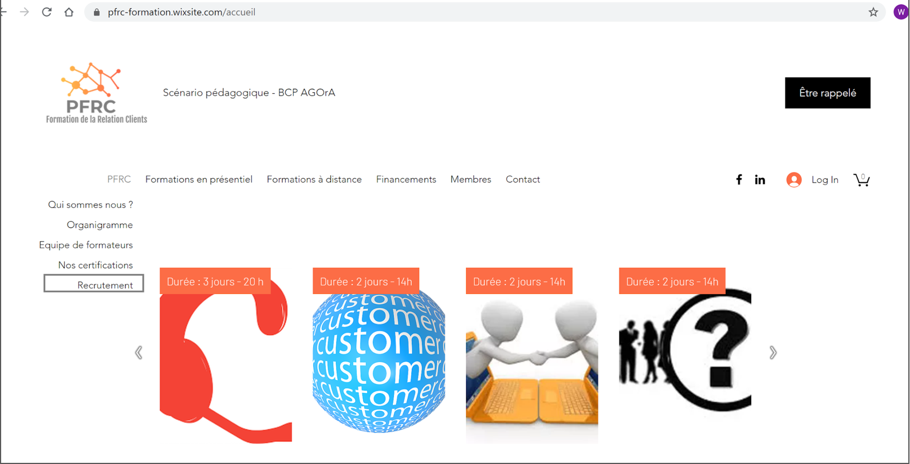
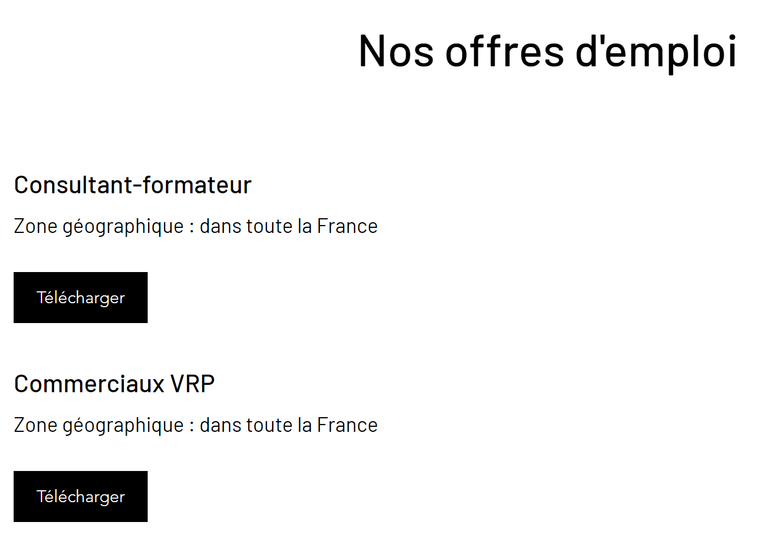
ILLUSTRATION DE LA TÂCHE 4 - METTRE À JOUR LA RUBRIQUE RECRUTEMENT DU SITE WEB DE L'ENTREPRISE
Avant la mise à jour

Slide 19
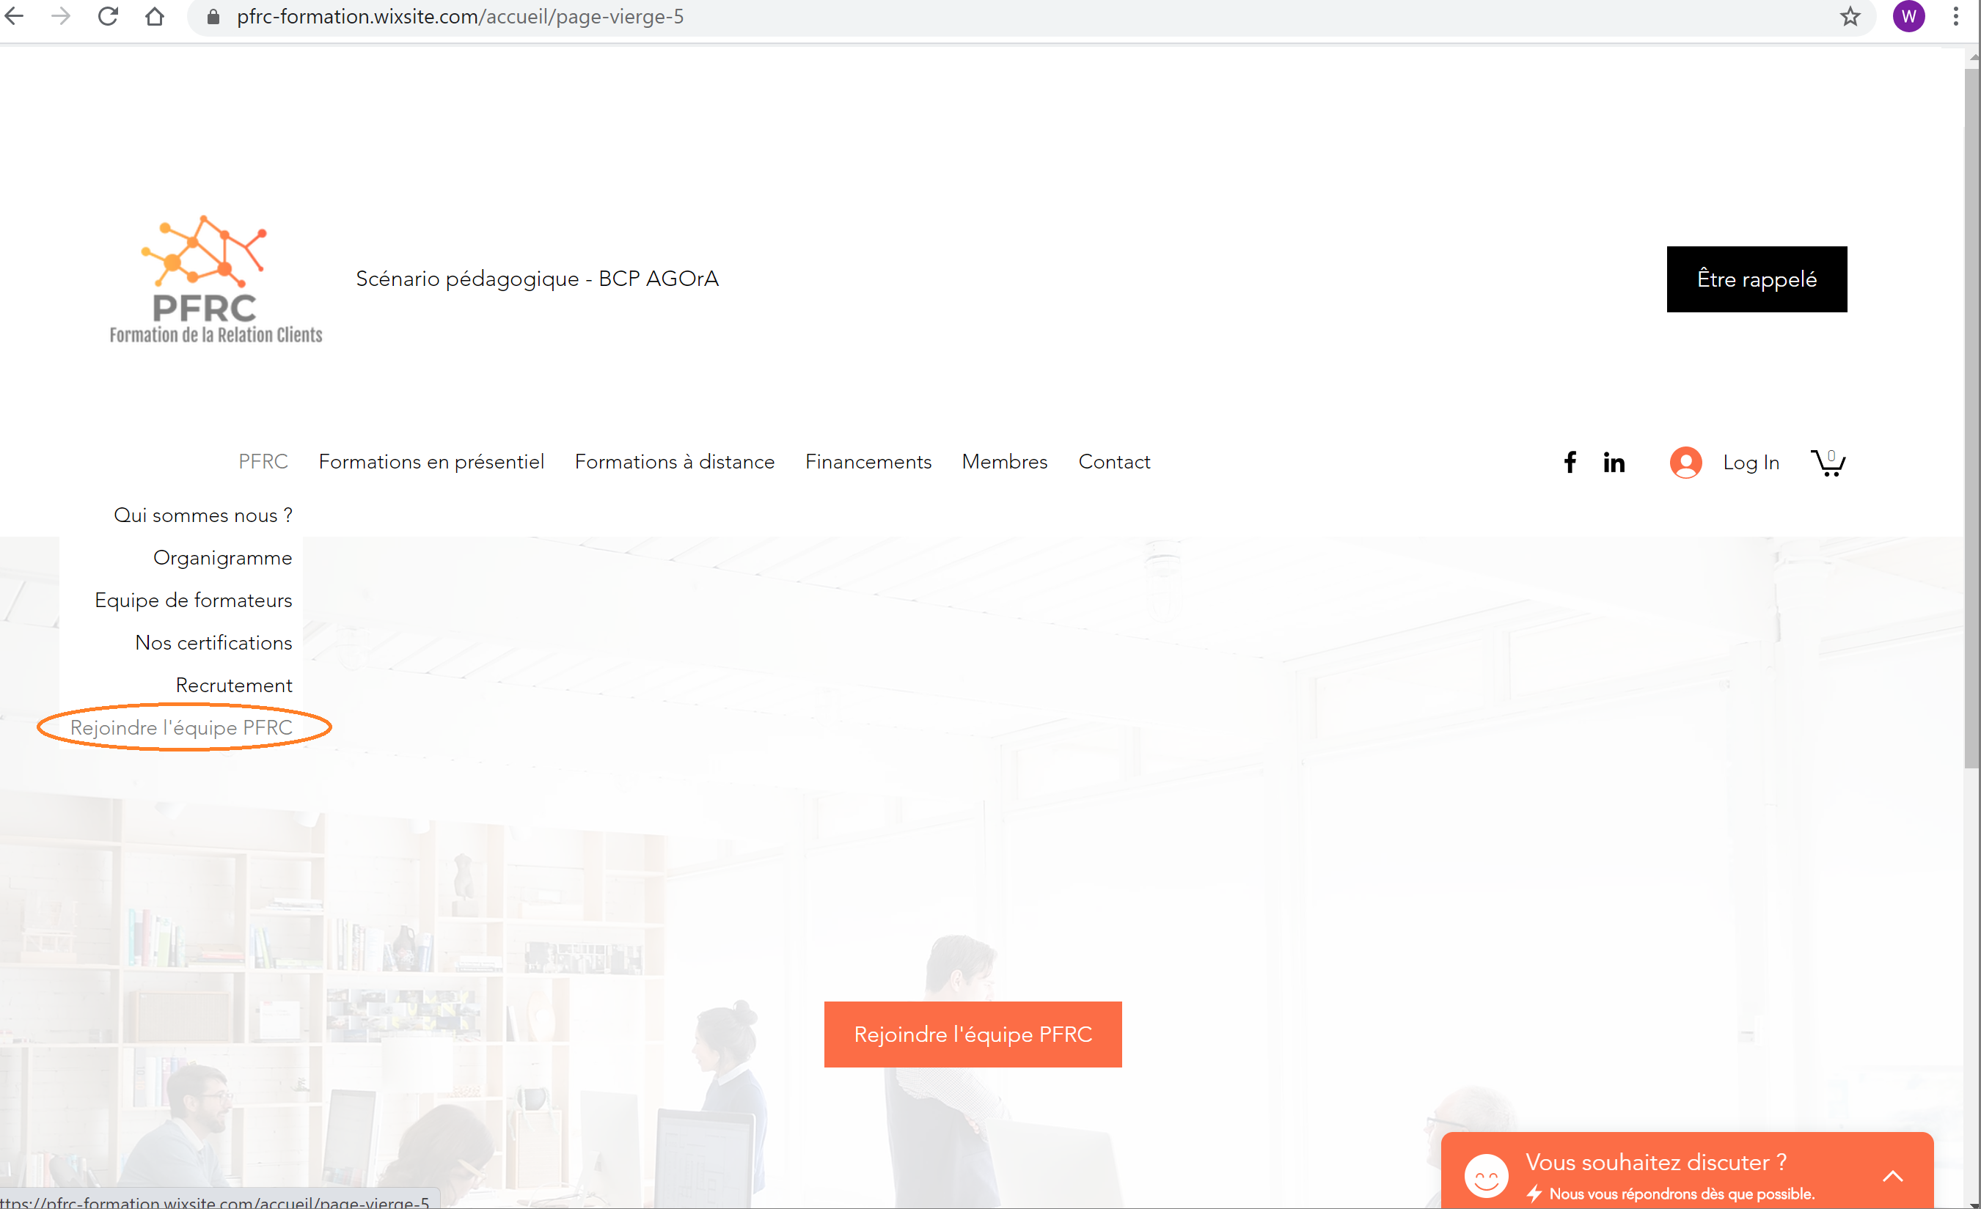
ILLUSTRATION DE LA TÂCHE 4 - METTRE À JOUR LA RUBRIQUE RECRUTEMENT DU SITE WEB DE L'ENTREPRISE
Portfolio Numérique Personnel : Bac à sable et vitrine de l’activité numérique de l’apprenant

Slide 20
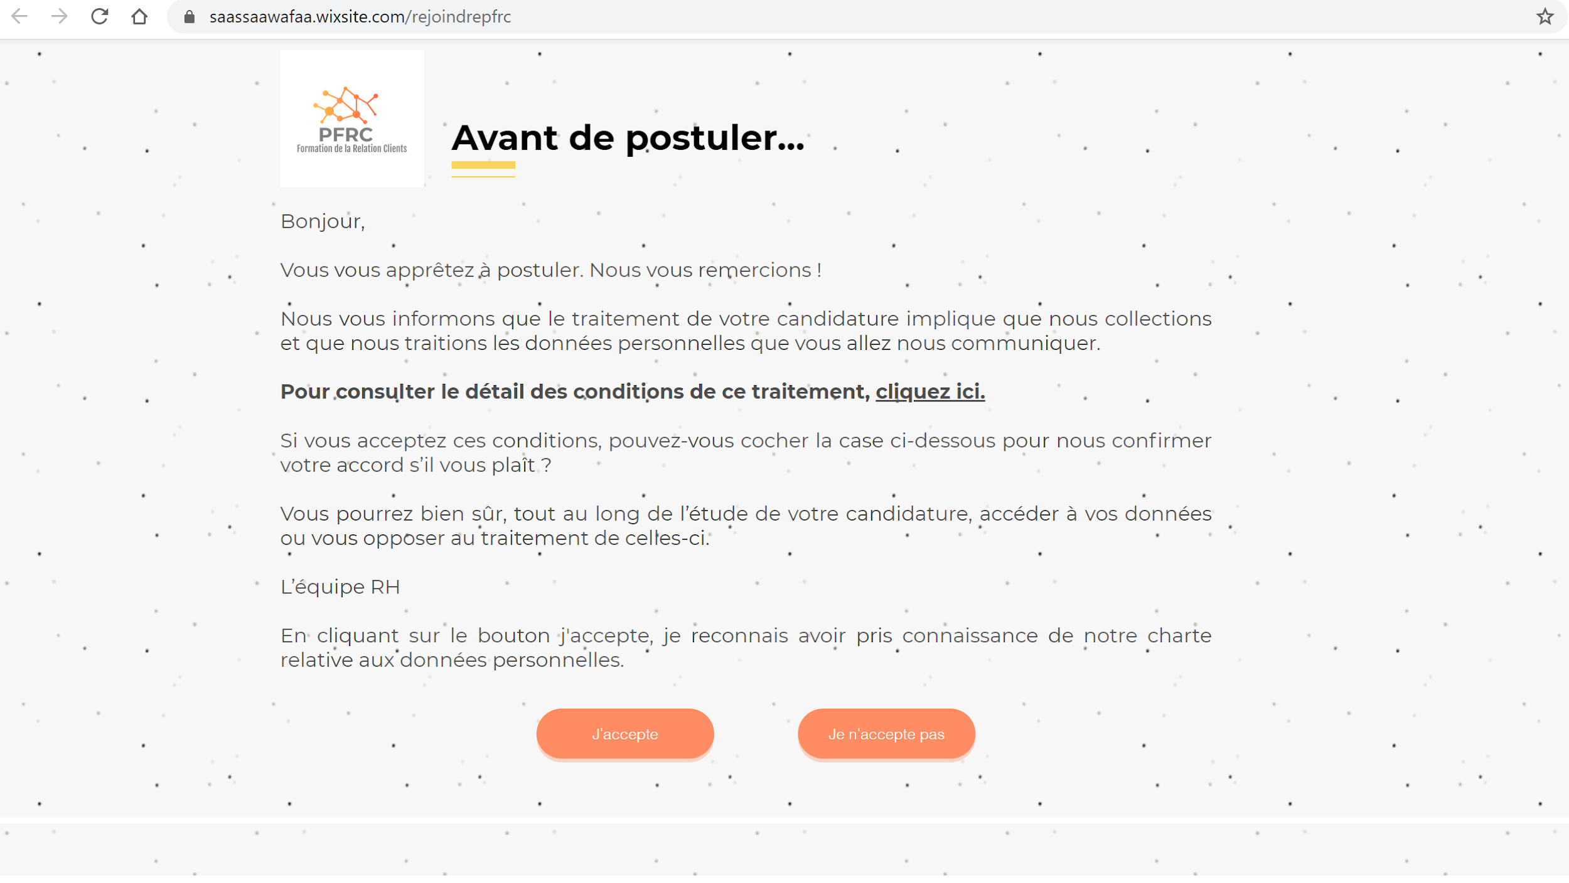
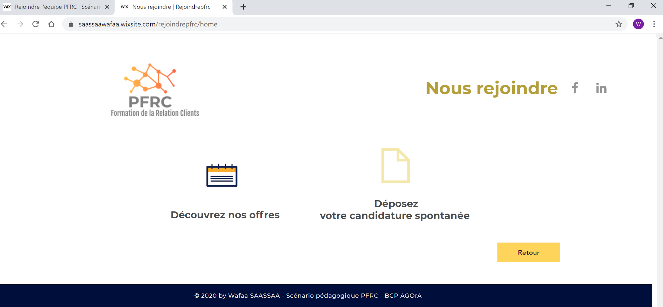
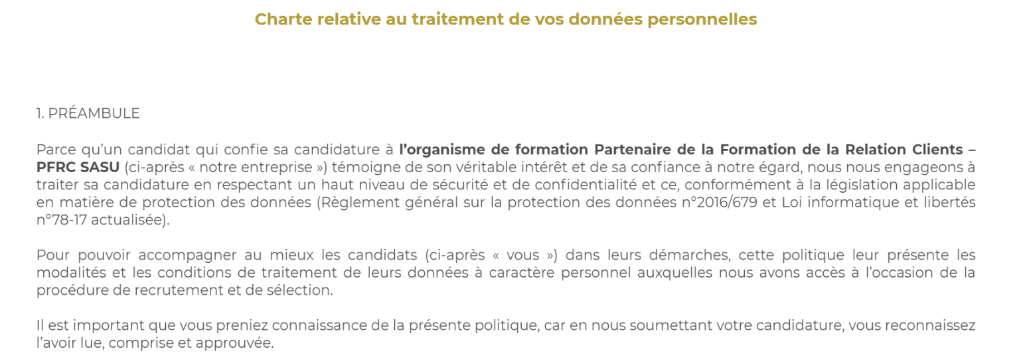
ILLUSTRATION DE LA TÂCHE 4 - METTRE À JOUR LA RUBRIQUE RECRUTEMENT DU SITE WEB DE L'ENTREPRISE
Après la mise à jour

Slide 21
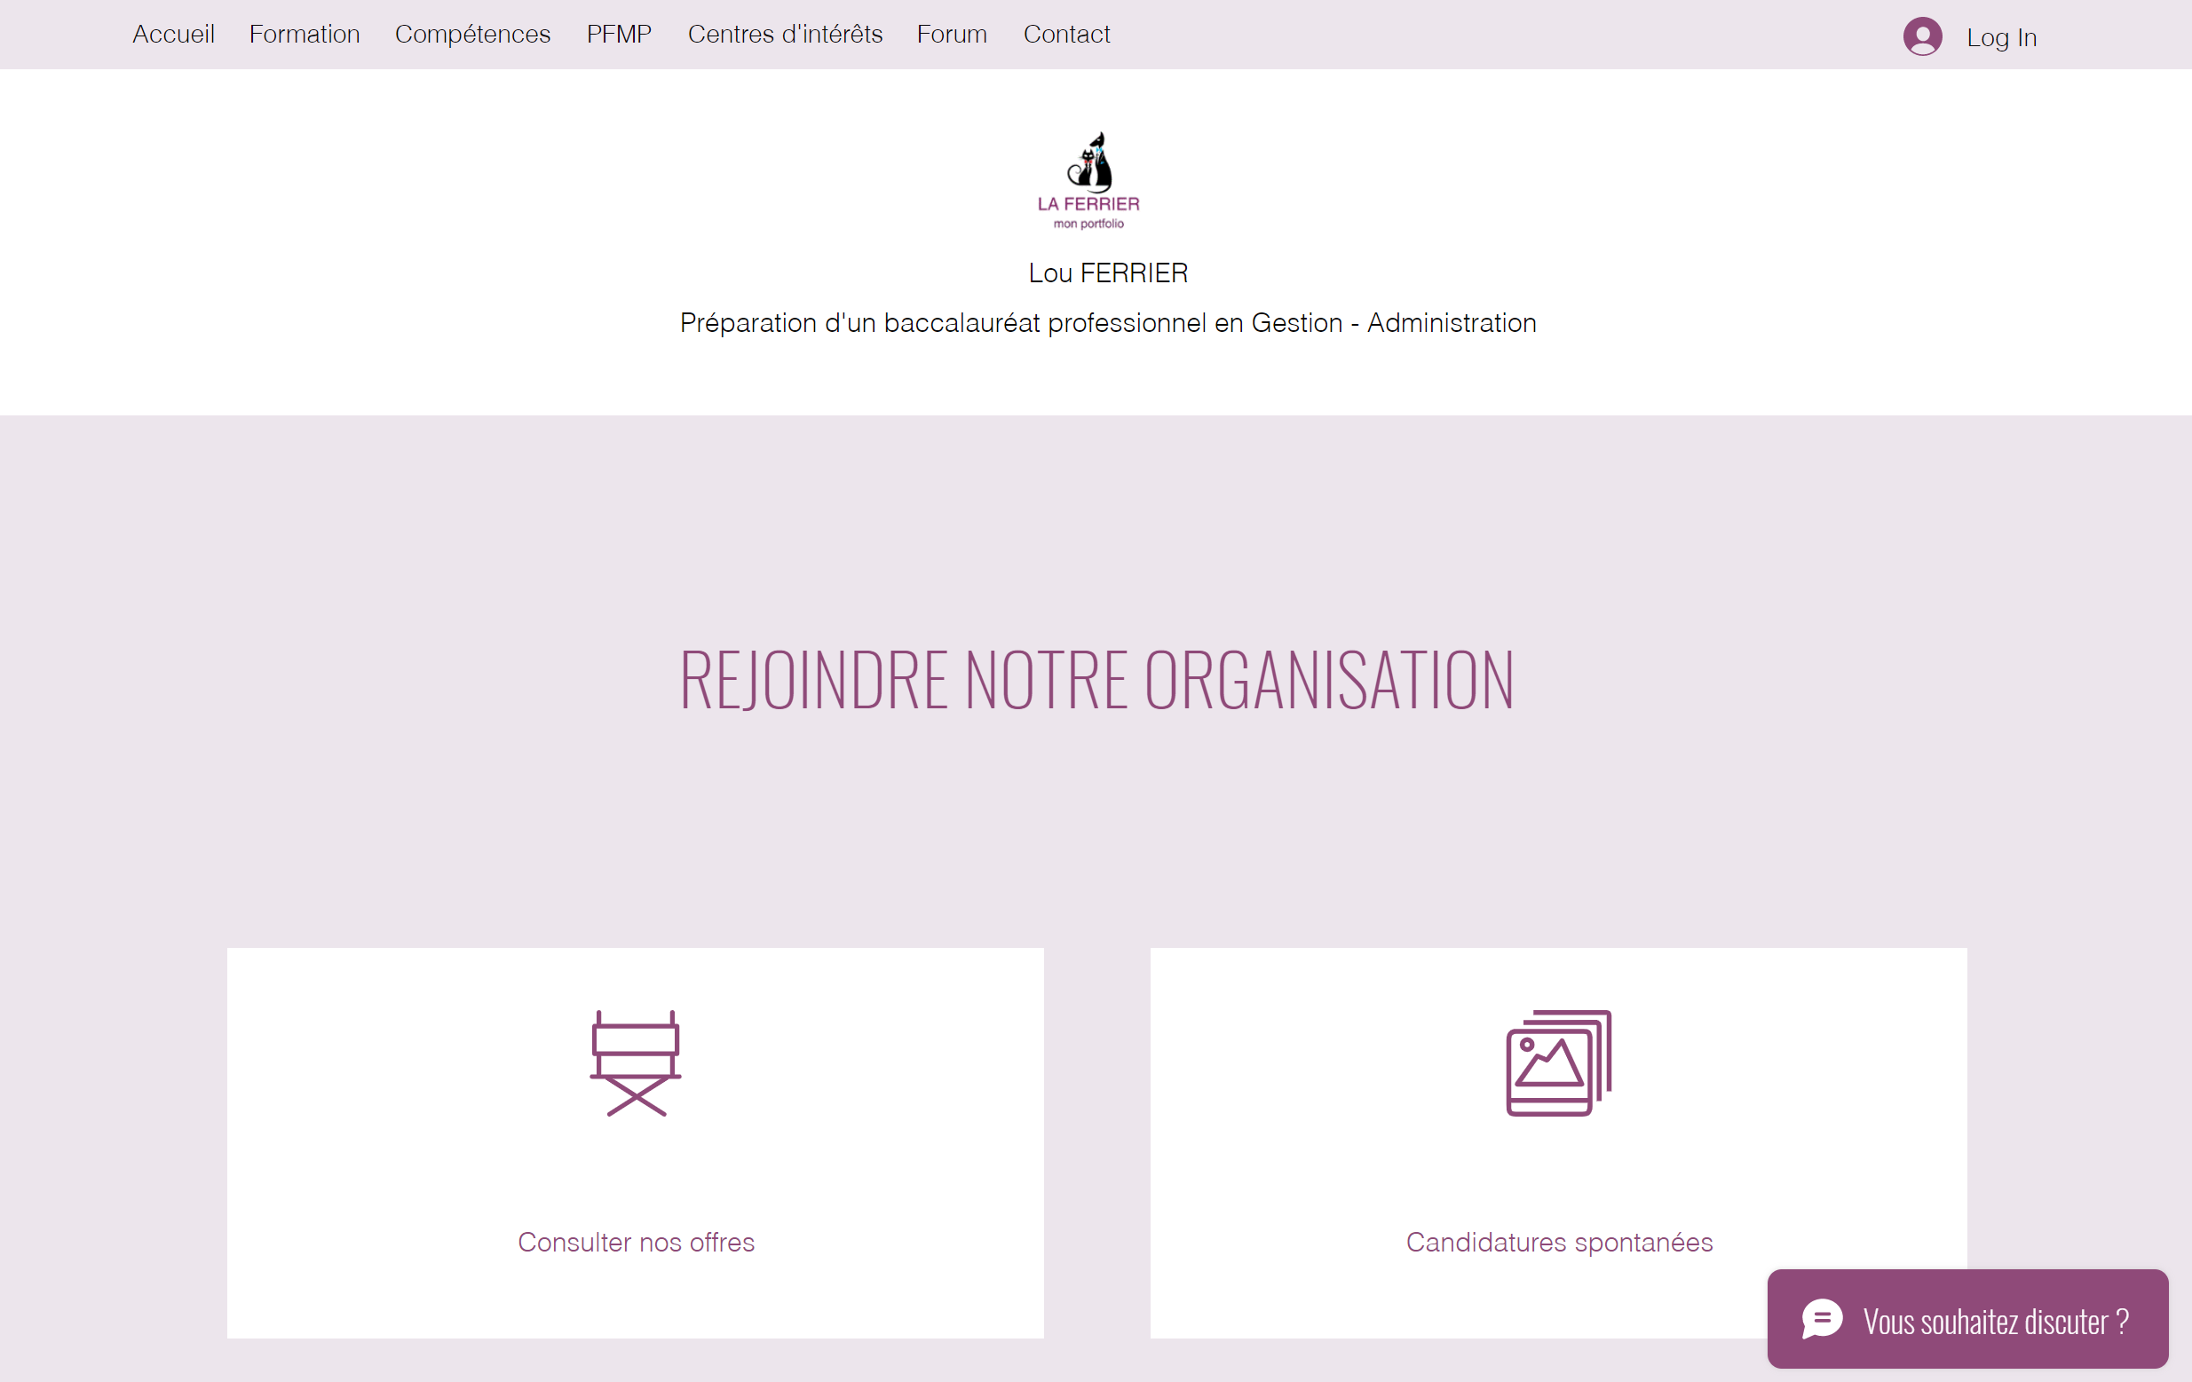
Tâche 4 - Exemple de production Élève

Slide 22
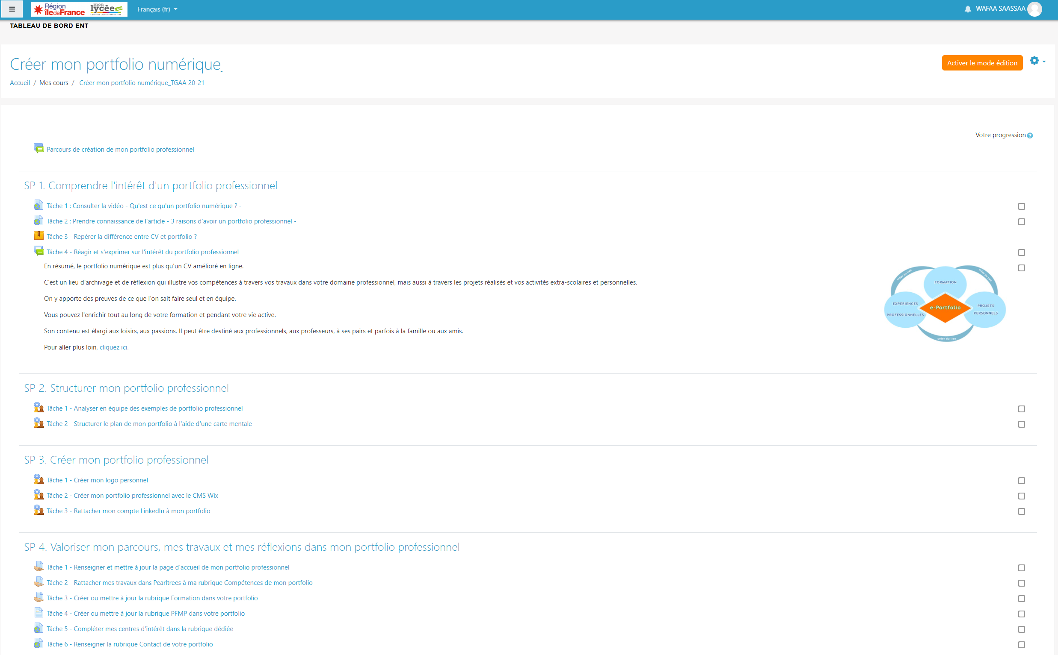
E-PORTFOLIO – PARCOURS EN CLASSE INVERSÉE

Slide 23
LES RESSOURCES DU SCÉNARIO
Lien vers la ressource sur le Cerpeg

Slide 24
Scénario PFRC Partage d’une démarche pédagogique BCP AGOrA – Assistance à la Gestion des Organisations et de leurs Activités Wafaa SAASSAA – Académie de Créteil
Plan national de formation – 19 mai 2021
La transformation numérique dans les métiers de service : impact sur les diplômes préparant aux métiers support

